Slide 1
الوحدة الثانية:
العمل على نص

Slide 2
الدرس الرابع:
التدقيق الإملائي النحوي

Slide 3
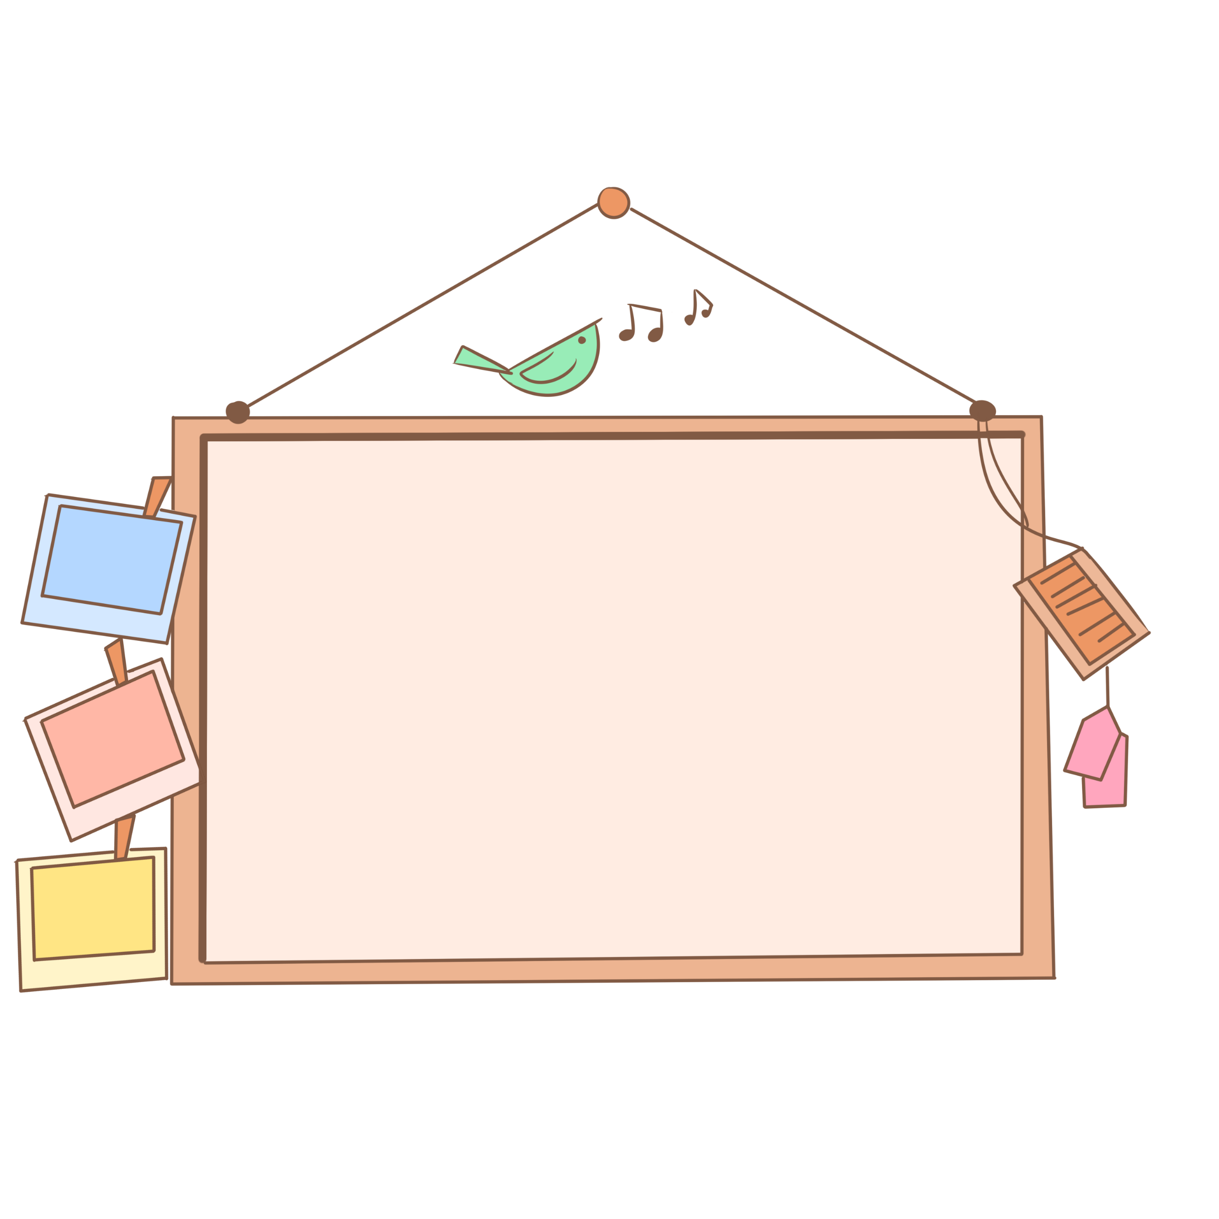
لنطبق معًا
تدريب 1
تصحيح الأخطاء

Slide 4
اكتب النص التالي كما هو بالأخطاء ثم قم بتصحيح جميع الكلمات الخاطئة.

Slide 5
عزيزي محمد،
السلام عليكم ورحمة الله وبركاته.
كيف حالك؟ أتمنى أن تكون بخير. ذهبت يوم الشبت الماضي برفقة أبي إلى مدينة جدة وأمضينا معًا وقتًا ممتعًا. لقد تجولنا معًا في أنحاء المدينة وصولًا إلى متحف مدينة الطيبات العالممية للعلوم والمعرفة وأمضينا باقي يومنا هناك، حيث تعرفنا على الكثير من المعلومات الشائقة حول التاريخ الإسلامي والتاريخ العريق لمدينة جدة.

Slide 6
إن من أشد ما بهرني في العرض القسم الخاص بحياة البدو الرحل وطريقة حياتهم. لقد كانت هذه أفضل رحلة لي على الإطلاق
أراك على خير إن شاء الله
سعد

Slide 7
الحل

Slide 8
عزيزي محمد،
السلام عليكم ورحمة الله وبركاته.
كيف حالك؟ أتمنى أن تكون بخير. ذهبت يوم السبت الماضي برفقة أبي إلى مدينة جدة وأمضينا معًا وقتًا ممتعًا. لقد تجولنا معًا في أنحاء المدينة وصولًا إلى متحف مدينة الطيبات العالمية للعلوم والمعرفة وأمضينا باقي يومنا هناك، حيث تعرفنا على الكثير من المعلومات الشائقة حول التاريخ الإسلامي والتاريخ العريق لمدينة جدة.

Slide 9
إن من أشد ما بهرني في العرض القسم الخاص بحياة البدو الرحل وطريقة حياتهم. لقد كانت هذه أفضل رحلة لي على الإطلاق
أراك على خير إن شاء الله
سعد

Slide 10
ابحث عن مرادفات لهذه الكلمات:
المعرض، ومدينة.
الاستوديو،
بلده

Slide 11
لنطبق معًا
تدريب 2
طباعة مستند

Slide 12
اطبع المستندات التي قمت في هذه الوحدة بالتدرج الرمادي ثم بالألوان ولاحظ الفرق

Slide 13
لديك مستند مكون من 10 صفحات. اكتب عدد الأوراق التي سوف تحتاجها إذا اخترت طباعة الصفحات كالتالي:
10
كل الصفحات
5
1-5
3
1-3-5
4
1-3،5
6
7-5 ، 3-1
1
الصفحة الحالية

Slide 14
لنطبق معًا
تدريب 3
رسالة محمد

Slide 15
يود محمد إرسال مستند (وورد) مرفق برسالة بريد إلكتروني إلى صديقه سعد. ولكن هناك بعض الأخطاء في هذا المستند هل يمكنك العثور عليها؟

Slide 16
افتح الملف "رسالة_محمد_G4.S1.2.4. من مجلد المستندات. اكتب الأخطاء التي ي تم تسطيرها في الأعمدة الخاصة بالخطأ في الجدول التالي، واكتب تصحيحها المناسب في الأعمدة الصحيحة.

Slide 17
أخطاء إملائية |  | أخطاء نحوية
(تسطير مموج أحمر) |  | (تسطير مموج أزرق)
خاطئة | صحيحة | خاطئة | صحيحة
بهرني
الشبت
العالممية

Slide 18
من خلال استخدام أدوات معالج النصوص تحقق من الأخطاء الإملائية والنحوية في ملف رسالة_محمد_G4.S1.2.4
بعد الانتهاء من ذلك، تحقق من صحة الكلمات التي كتبتها في الجدول وقم بتصحيحها إذا لزم الأمر

Slide 19
ثم ابحث عن المرادفات للكلمات التالية

Slide 20
الكلمة | المرادف
متحف
مدينة
رحلة
شائقة
قاعة، معرض
بلده
نزهة
مثيرة

Slide 21
يوجد كلمة غير صحيحة في النص لم يتم تسطيرها, هل يمكنك التعرف عليها؟ إذا كانت الإجابة نعم، فاكتبها بطريقة صحيحة

Slide 22
أملأ الفراغات في العبارة التالية إضافة إلى الكلمة التي عثرت عليها في السؤال السابق
ذه_ت ي_م ا_ب

Slide 23
ستكون الكلمة التي عثرت عليها سابقًا هي كلمة المرور التي ستفتح المستند المقفل.

Slide 24
مجلد المستندات، افتح الملف "ملف_محمد_السري_4.2.G4.S1 باستخدام كلمة المرور التي اكتشفتها. واكتب اسمك واحفظ ملفك.

Slide 25
لنطبق معًا
تدريب 4
خيارات الطباعة

Slide 26
هل تساءلت يومًا عن الإمكانات المتاحة في برنامج معالج النصوص مايكروسوفت وورد؟ بالإضافة إلى إمكان قراءة النصوص وإنشاء المستندات وتنسيقها، يمكننا طباعة المستند الذي نراه عل الشاشة عل الورق باستخدام الطابعة.

Slide 27
طابق كل رمز من خيارات الطباعة المختلفة مع وظيفته الصحيحة:

Slide 28
تحديد الطباعة
تحديد الطباعة
أمر الطباعة

Slide 29
طباعة كافة الصفحات
طباعة الصفحات الحالية
طباعة مخصصة

Slide 30
لنطبق معًا
تدريب 5
طباعة مغلف

Slide 31
لننشئ مغلفك الخاص.

Slide 32
افتح الملف "مثال_على_ المغلف_G4.S1.2.4الموجود في مجلد المستندات.
ألق نظرة عل كيفية تنسيق الصفحة ومواضع كتابة معلومات المرسل والمتسلم وكذلك موضع إلصاق الطوابع.

Slide 33
أنشئ مستندًا جديدًا باسم "ملف_اكتب اسمك هنا" واحفظه في مجلد المستندات بحيث تقوم لاحقًا بإنشاء مغلفك الخاص في هذا الملف.

Slide 34
إعداد الصفحة

Slide 35
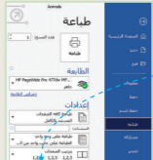
من علامة تبويب ملف ((File ، اضغط طباعة ((Print
من مجموعة الإعدادات ((SETTINGS، اختر اتجاە عمودي (Landscape Orientation)

Slide 36
من أجل القيام بتغيير حجم الصفحة، من مجموعة الإعدادات ي settings، اضغط عل السهم الصغير بجوار مكان عرض الحجم، ثم اضغط المزيد من أحجام الصفحات More pages sizes

Slide 37
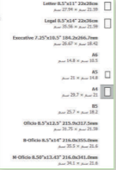
في نافذة إعداد الصفحة ((Page set up، اضبط العرض Width إلى "21 "والارتفاع Height إلى "11 "ثم اضغط موافق OK

Slide 38
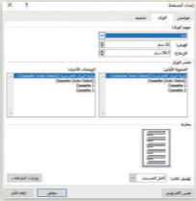

Slide 39
أصبح المغلف جاهزًا الآن لكتابة معلومات المرسل والمتسلم.

Slide 40
تعبئة المغلف

Slide 41
ستلاحظ أن التنسيق الأساسي للنص مكتوب بخط Roman New Times " وبحجم 12
من الجيد هنا أن يتم تنسيق النص بالترتيب التالي:
(A)العنوان.
(B) فقرتان

Slide 42
اختر خطًا أساسيًا مثل آريال أو كورير بحجم 11.
في الزاوية العلوية اليسرى من المغلف اكتب اسم المرسل.
اكتب الاسم كامل في السطر الأول.
اكتب الرمز البريدي والمدينة في السطر الثالث.
اكتب في السطر الأخير اسم الدولة (إذا كنت تربد إرسال هذا الملف للخارج).
وفي الزاوية السفلية اليسرى من المغلف، اكتب اسم المتسلم بالطريقة نفسها التي كتبت بها اسم المرسل لا تنس أن تضع ختمًا في الزاوية العلوية اليمنى, يمكنك القيام بذلك بوضع الصورة الموجودة في مجلد المستندات باسم (الطوابع) في مكانها الصحيح.

Slide 43
من علامة التبويب ملف (File ،)اضغط طباعة print

Slide 44
قارن المغلف المطبوع مع المغلف الظاهر عل الشاشة

